Slide 1
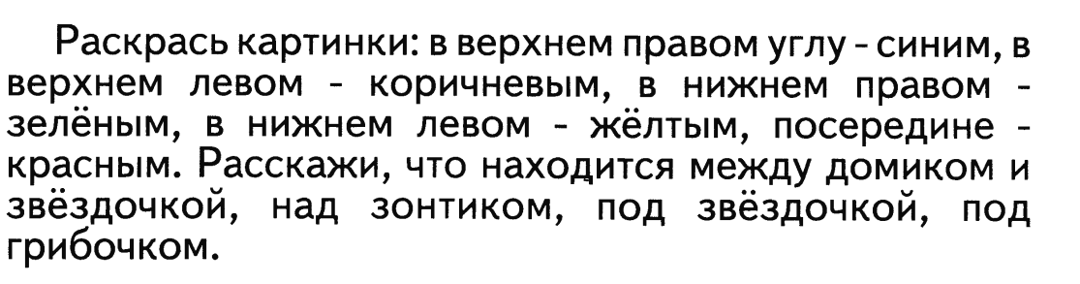
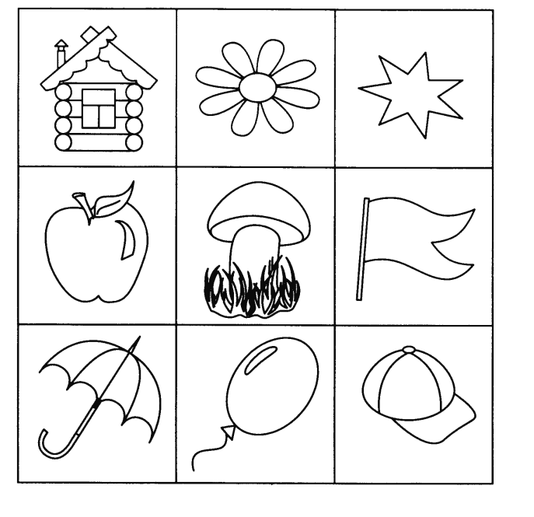
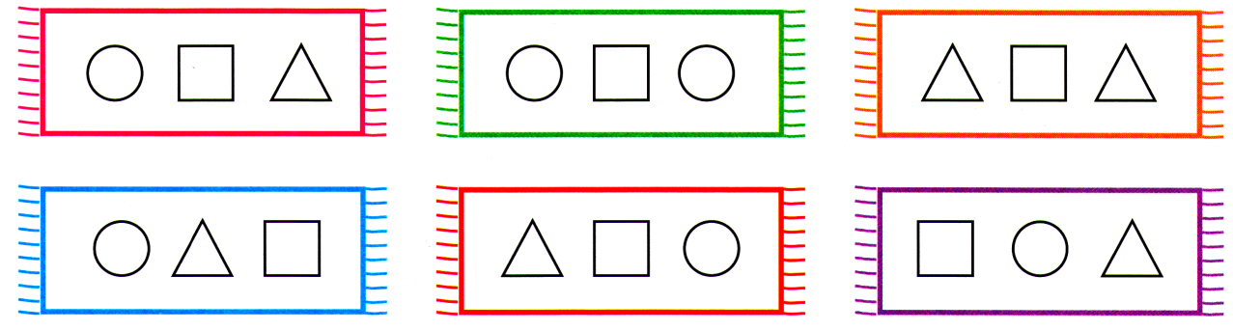
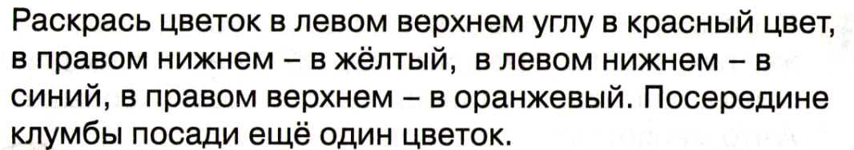
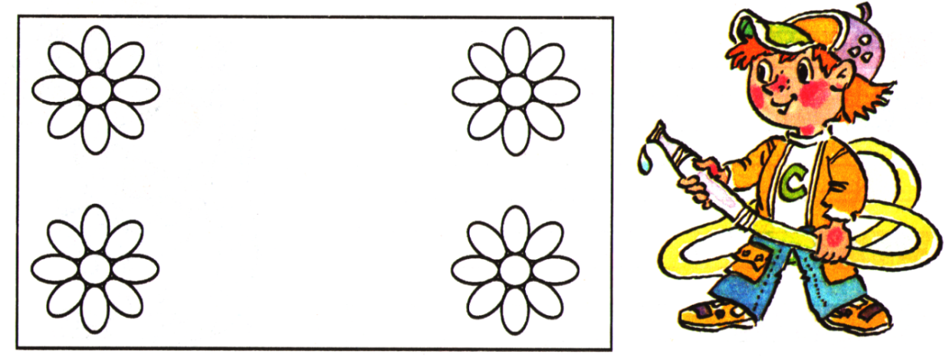

Slide 2
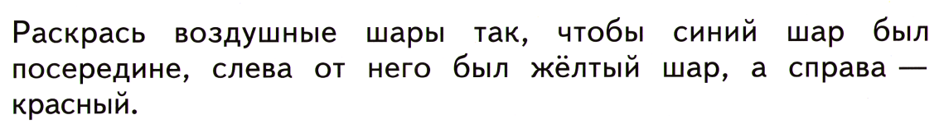
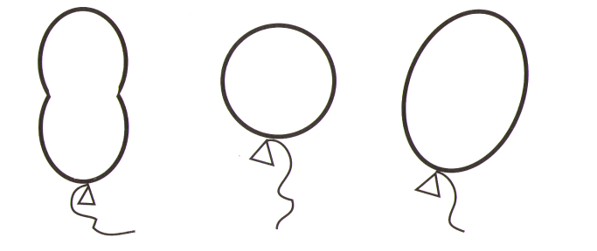
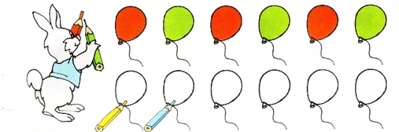
Зайка раскрасил шарики по такому правилу: красный, зелёный, красный, зелёный. А ты раскрась по такому: жёлтый, синий, жёлтый, синий.
Нарисуй слева от этих кружков 4 синих квадрата, справа три зелёных треугольника, а между ними один жёлтый кружок.
Какое время года изображено на картинке? Выучи и назови осенние месяцы. Обведи рисунок по контуру простым карандашом и раскрась.

Slide 3

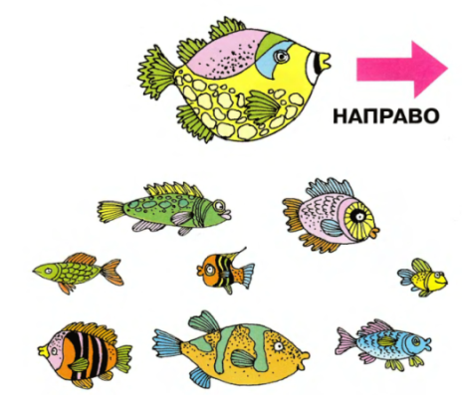
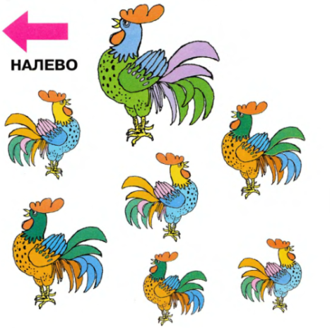
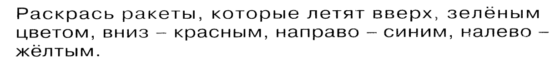
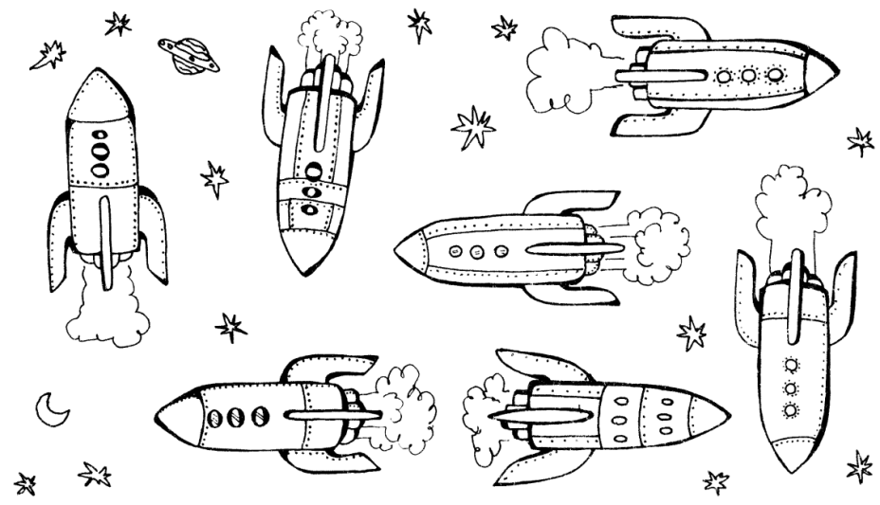
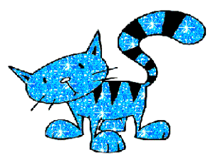
Нарисуй слева от котёнка цветок , а справа – рыбку.

